Slide 1

CIUDADELA DE JACA
HUESCA · ARAGÓN · ESPAÑA

Slide 2
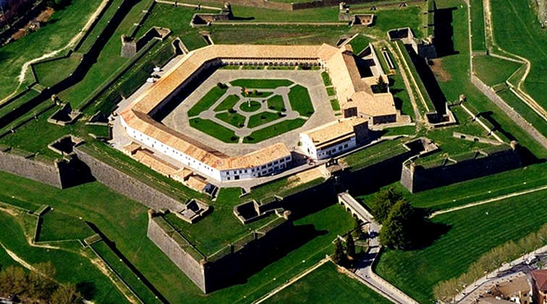
Notes:
2

Slide 3
La Ciudadela de Jaca, llamada hasta el siglo XIX "Castillo de San Pedro", es una fortaleza de traza italiana ubicada en la ciudad oscense de Jaca. Fue mandada edificar por Felipe II a finales de 1592 tras los graves desórdenes acaecidos con la huida de Antonio Pérez​ y como parte de la estrategia defensiva contra Francia, impidiendo el paso de los hugonotes a través del Pirineo. De esta estrategia también formaban parte, entre otros, el Fuerte de Santa Elena o la Ciudadela de Pamplona. Se encomendó su construcción al ingeniero italiano Tiburzio Spannocchi. Durante la guerra de la Independencia Española fue ocupada por los franceses, desde el 21 de marzo de 1809 hasta el 18 de febrero de 1814, cuando fue recuperada por Francisco Espoz y Mina.
Durante la Guerra Civil, la planta baja fue utilizada por el bando sublevado como campo de concentración de prisioneros republicanos,​ inicialmente operativo en el cuartel de la Victoria. Tenía capacidad para tan solo 120 internos, pero llegó a triplicar esa cantidad. El "campo estable" de Jaca funcionó entre noviembre de 1937 y el 21 de mayo de 1939, ya finalizada la contienda. Las condiciones de internamiento eran penosas; el gobernador militar de Huesca informó de ello debido al temor de que sus soldados pudieran contagiarse o ver mermada su moral, si se tiene en cuenta la falta de higiene existente por la miseria que llevan los concentrados. En febrero de 1944 fue reabierto para recluir a exiliados españoles que regresaban de Francia, confiados en las promesas del dictador Franco. Se encuentra restaurada desde 1968.

Slide 4
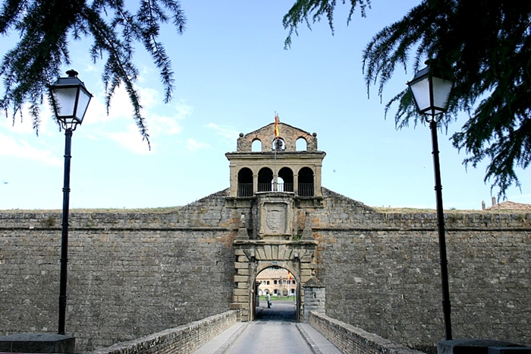
Notes:
4

Slide 5
Uno de los cuarteles de la Ciudadela acoge el Museo de Miniaturas Militares. Sus salas alojan una colección de 32 000 figuras de plomo de la marca Alymer que se exhiben en 23 escenarios temáticos que recrean batallas singulares en la historia de la humanidad.​ Se ha venido usando por el ejército español hasta el año 2008.
La fortaleza tiene planta estrellada de cinco puntas y se conserva prácticamente intacta desde su construcción. Observa las características de una fortaleza de traza italiana, manteniendo todos sus elementos; foso, baluartes, escarpas y contraescarpas, cuarteles para el alojamiento de la tropa, polvorines, túneles... El acceso se realiza cruzando el foso a través de un puente de tres arcos más un puente levadizo para acceder a la puerta del recinto, de traza herreriana de gran interés artístico. En el interior, nos encontraremos con una gran plaza de armas también pentagonal, alrededor de la cual se articulan las dependencias de acuartelamiento y la capilla de la ciudadela que es la Iglesia de San Pedro que fue construida en el siglo XVIII.

Slide 6
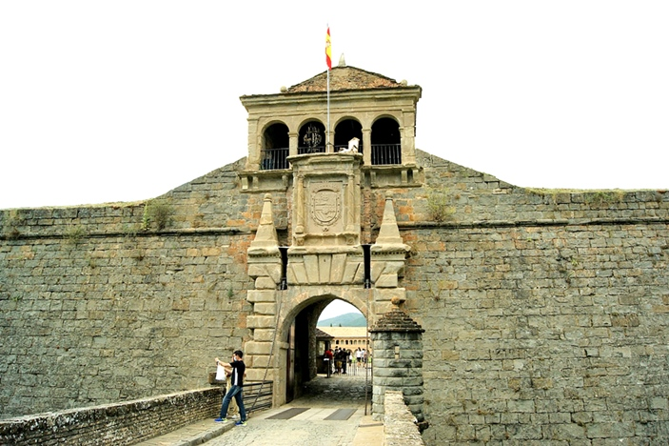

Slide 7
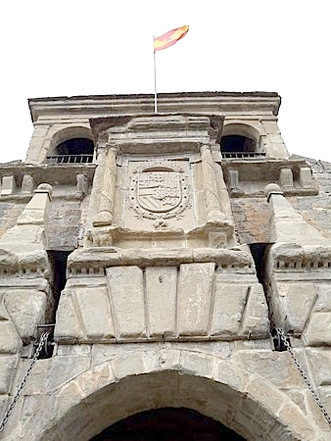
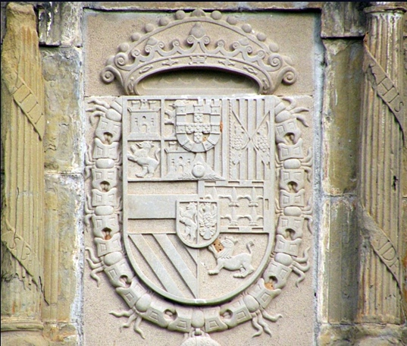

Slide 8
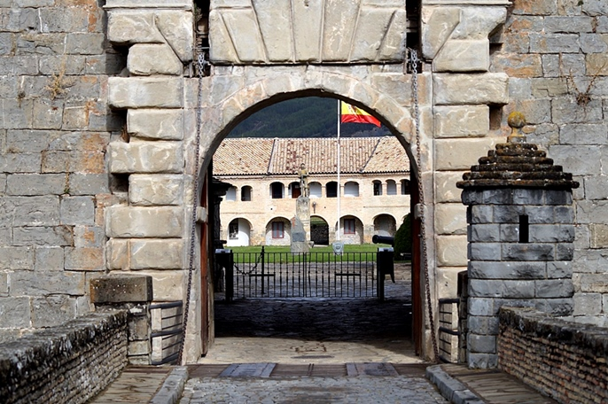

Slide 9
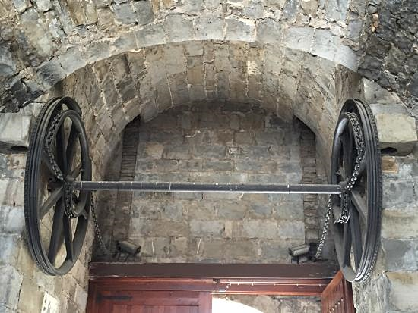

Slide 10
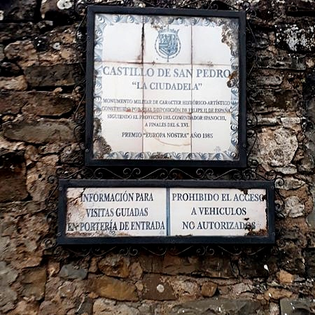

Slide 11
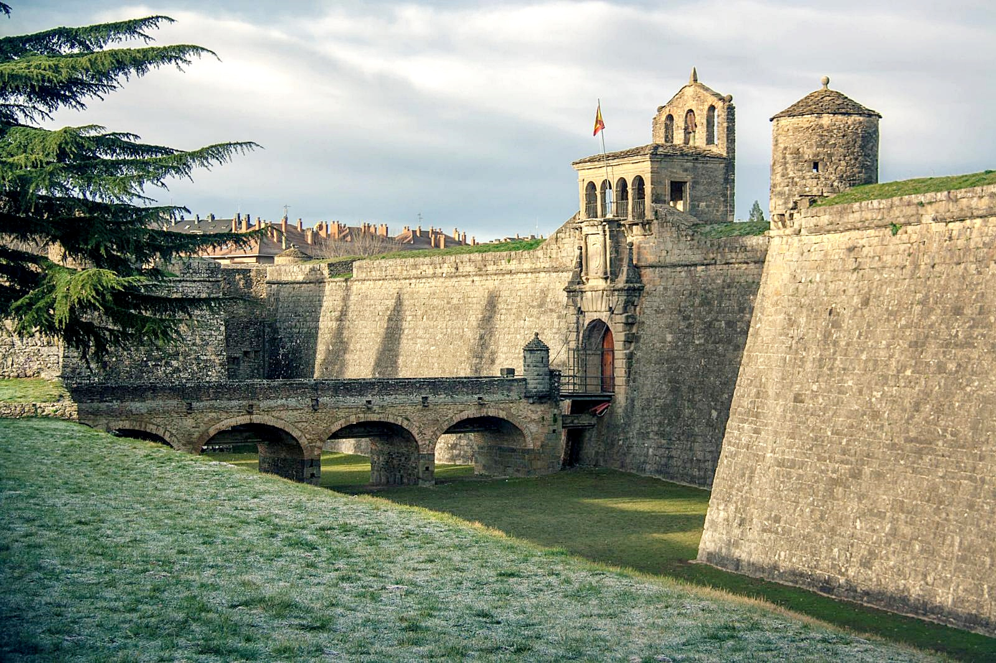

Slide 12
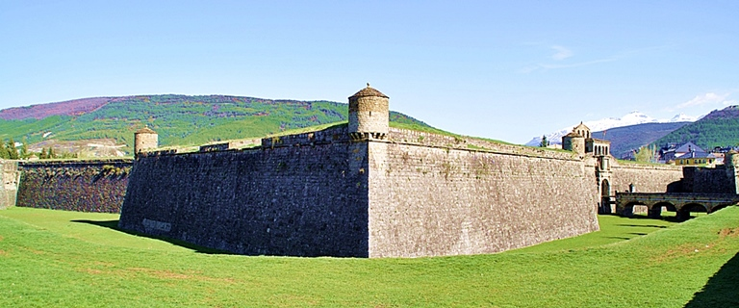

Slide 13
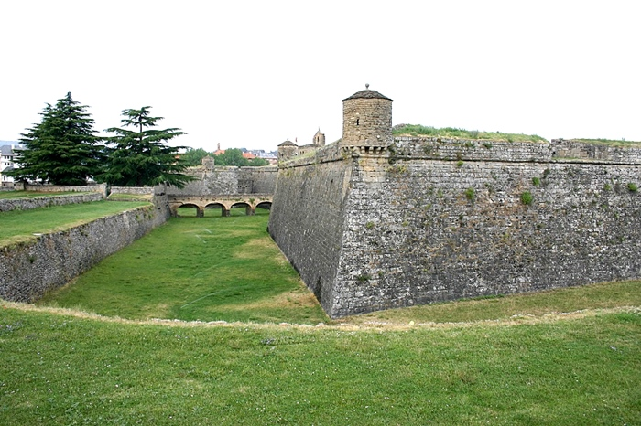

Slide 14
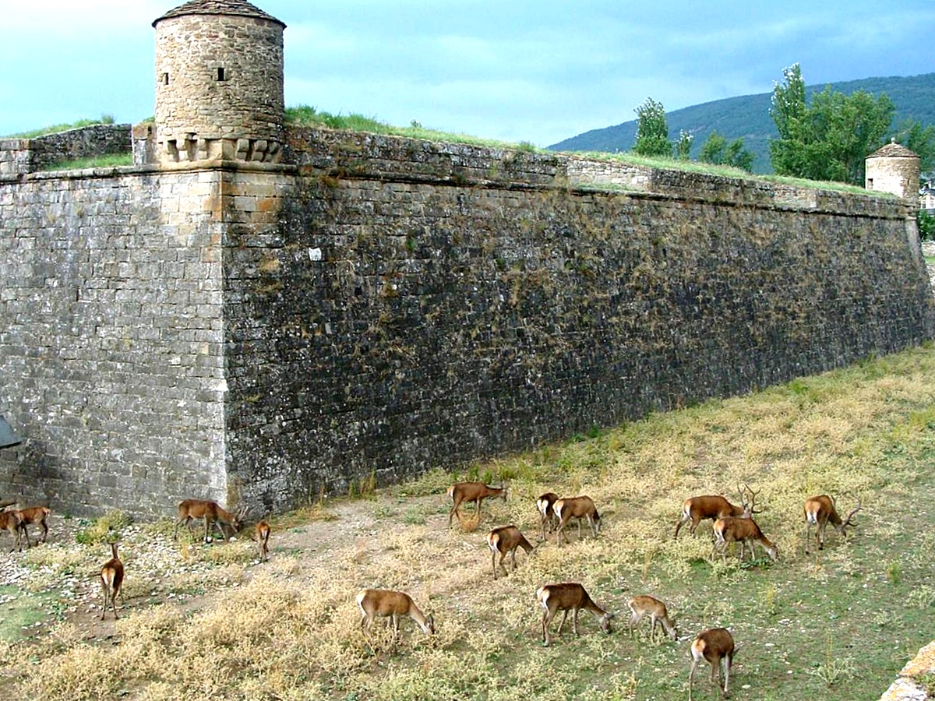

Slide 15
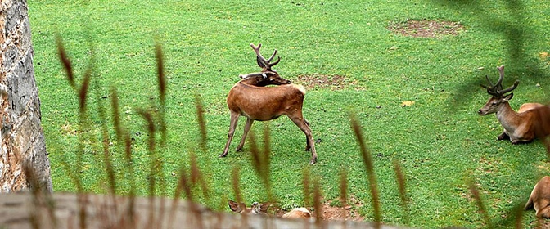

Slide 16
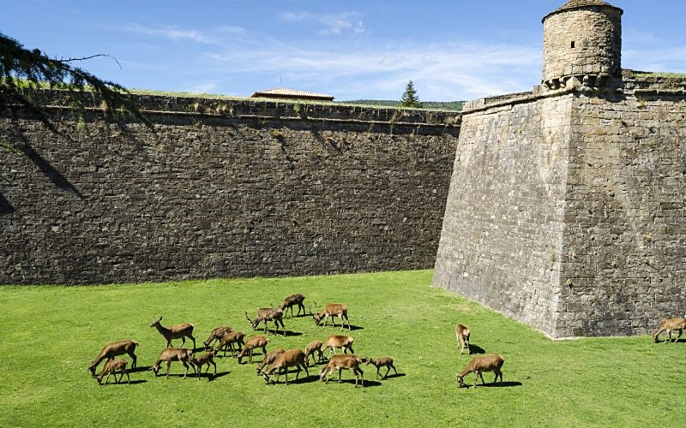

Slide 17
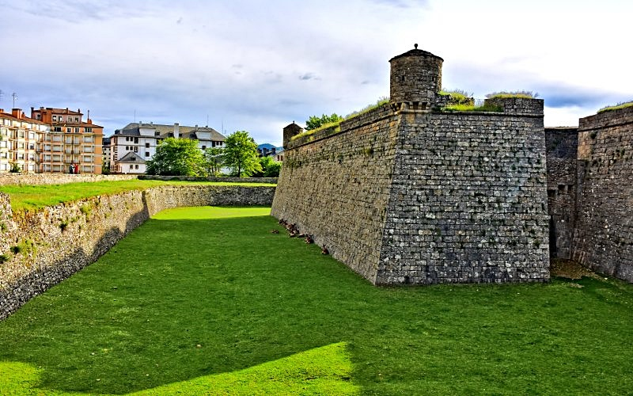

Slide 18
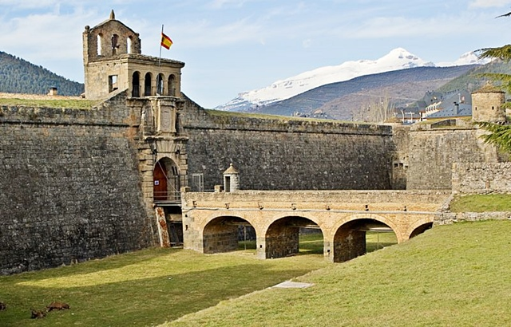

Slide 19
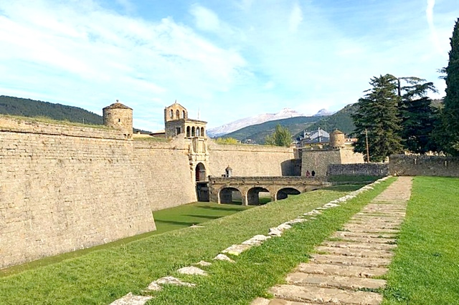

Slide 20
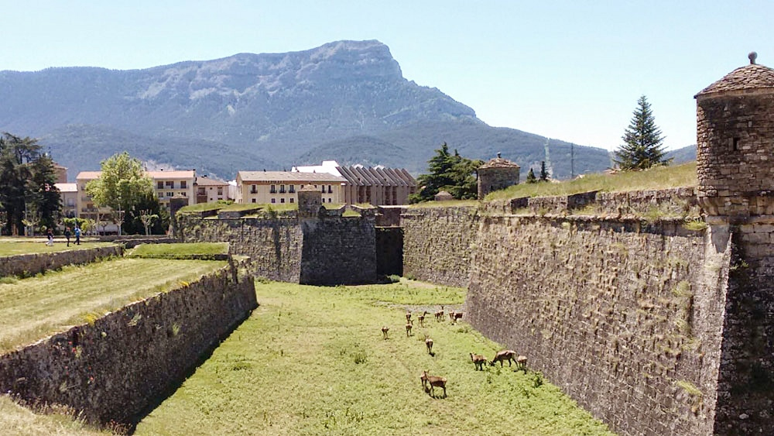

Slide 21
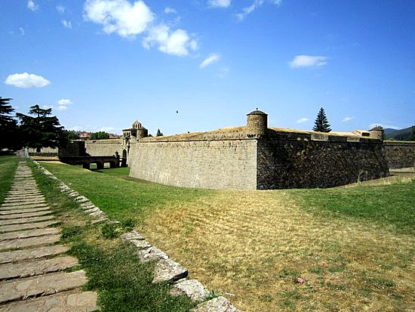

Slide 22
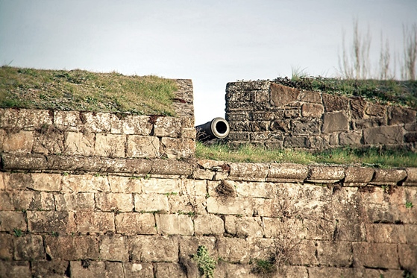

Slide 23
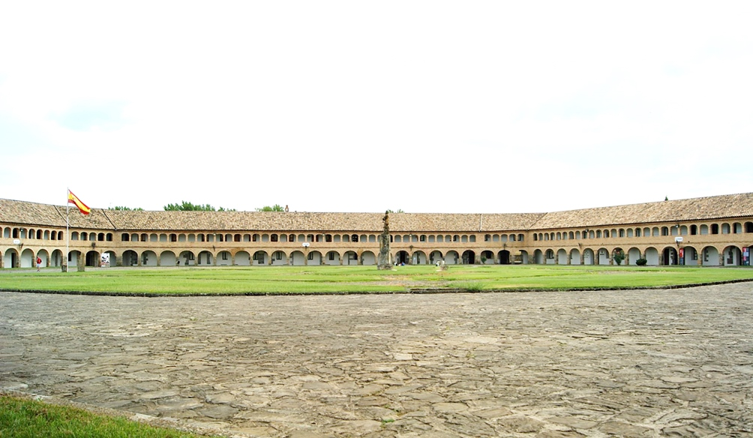

Slide 24
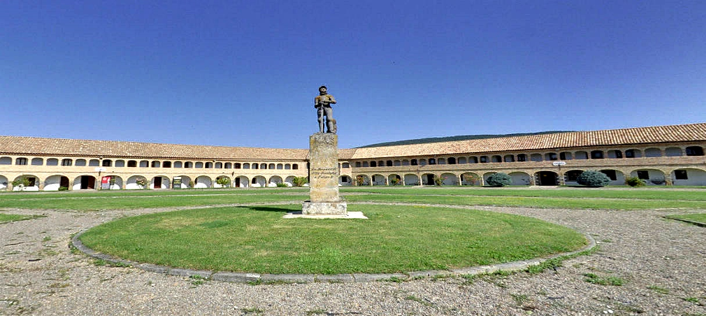

Slide 25
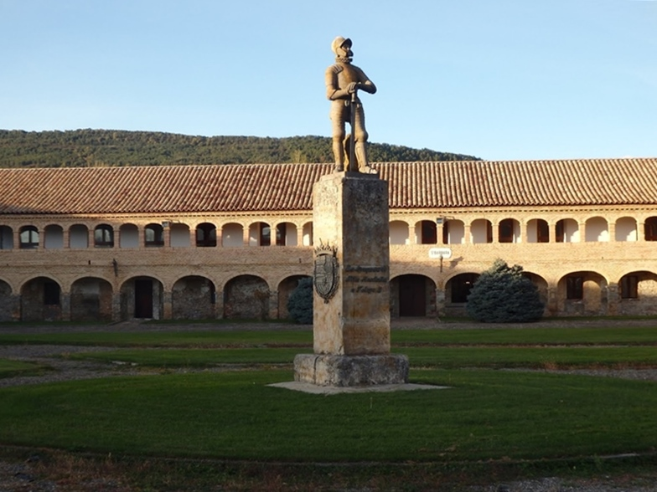

Slide 26
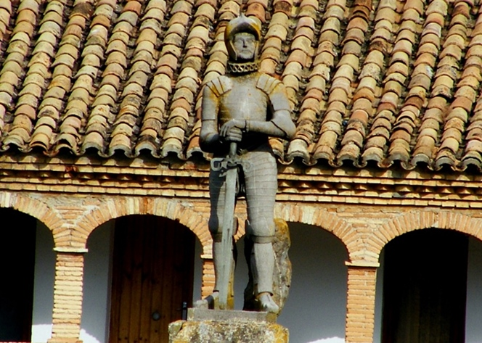

Slide 27
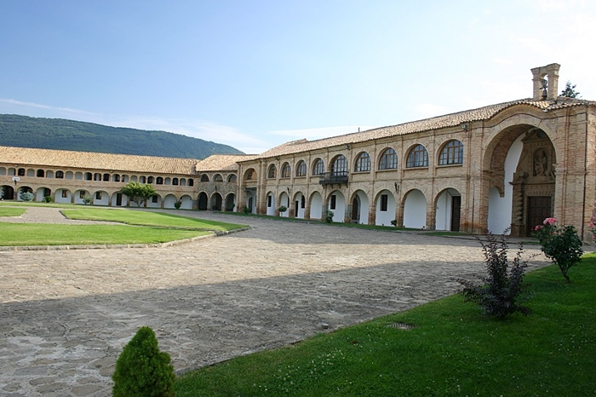

Slide 28
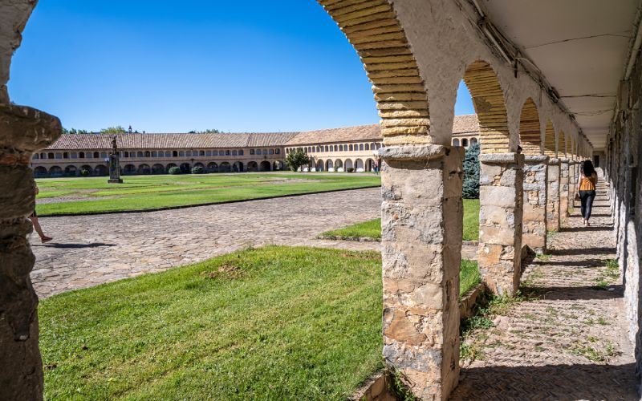

Slide 29
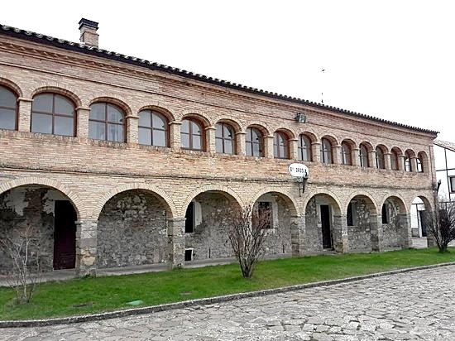

Slide 30
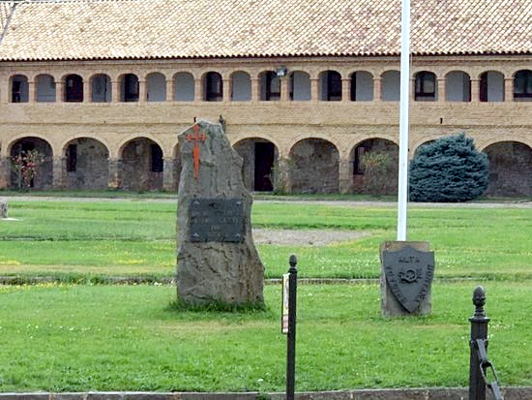

Slide 31
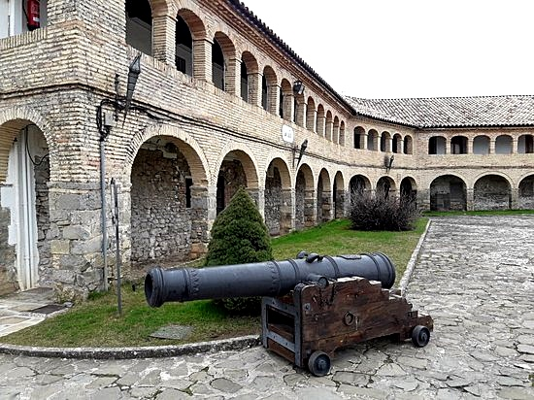

Slide 32
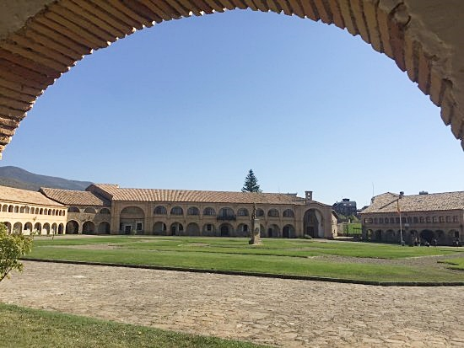

Slide 33
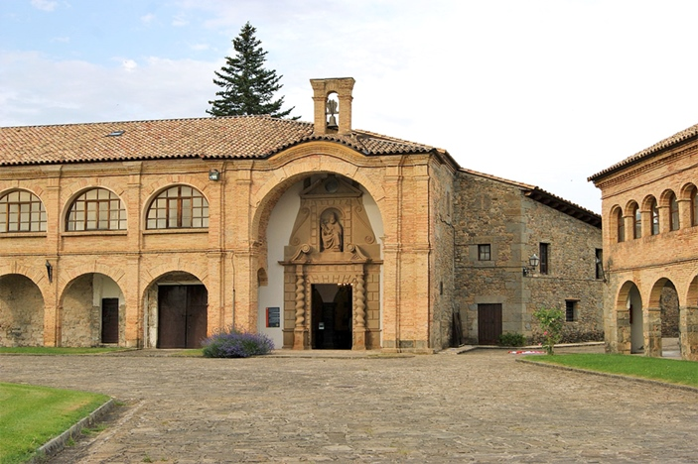

Slide 34
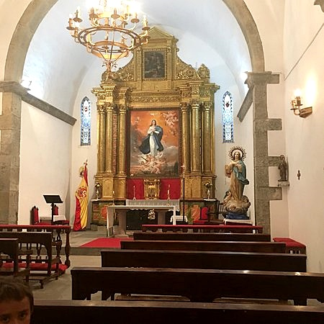

Slide 35
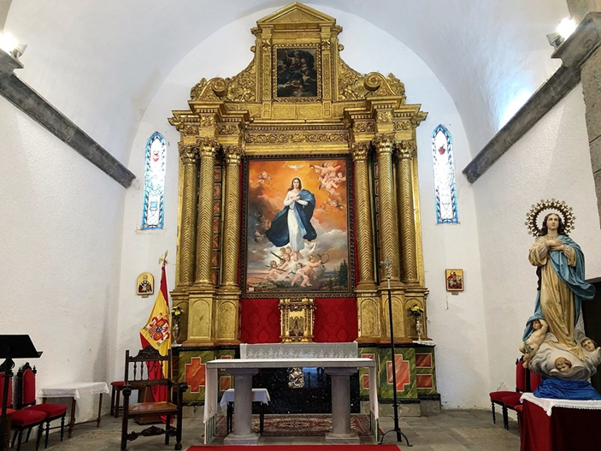

Slide 36
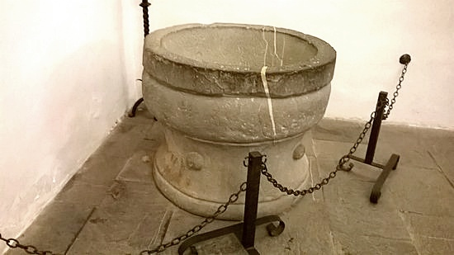

Slide 37
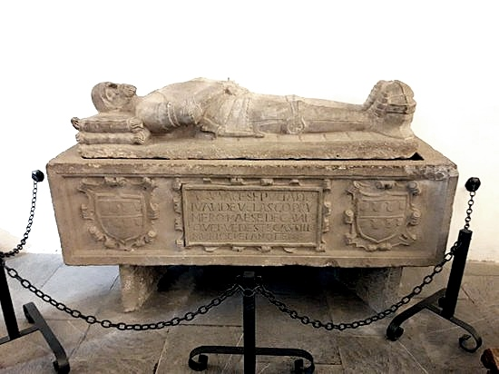

Slide 38
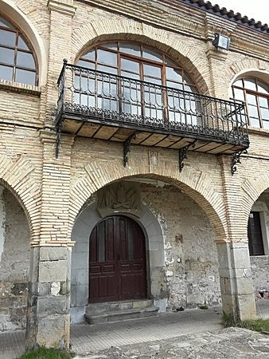

Slide 39
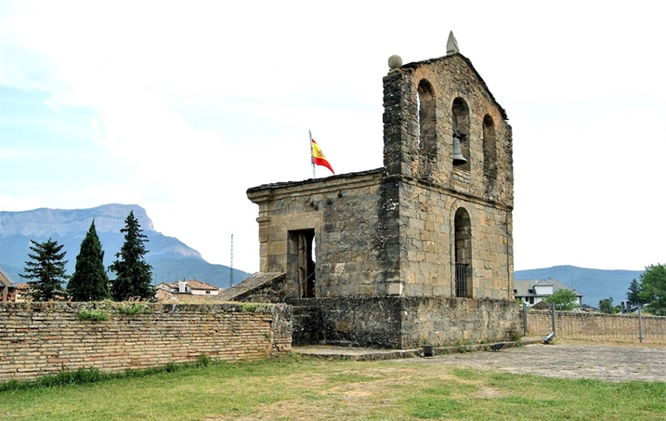

Slide 40
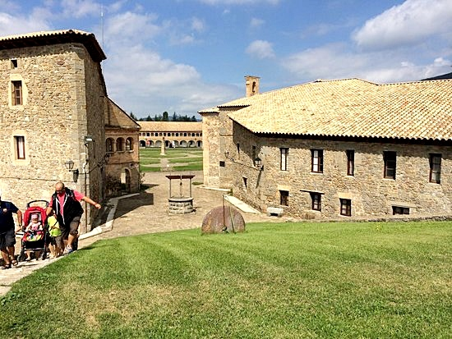

Slide 41
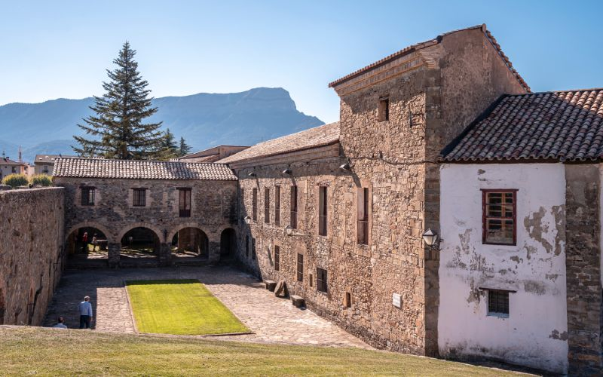

Slide 42
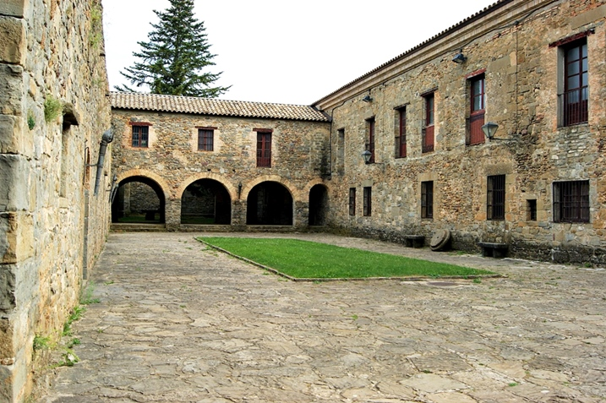

Slide 43
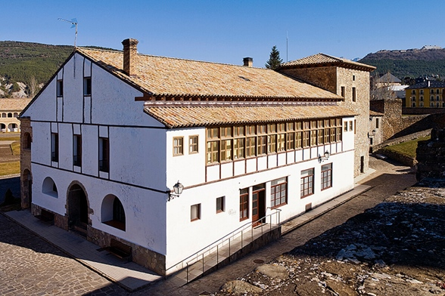

Slide 44
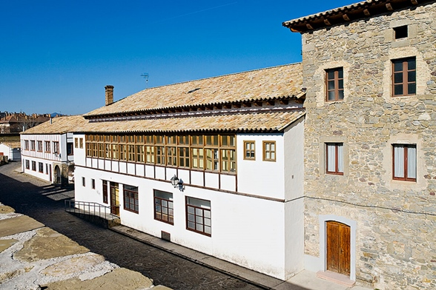

Slide 45
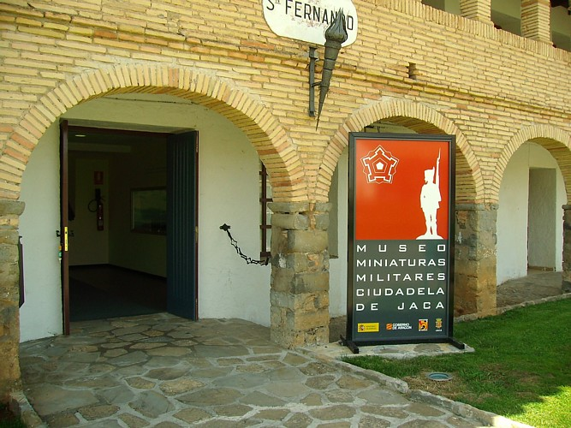

Slide 46
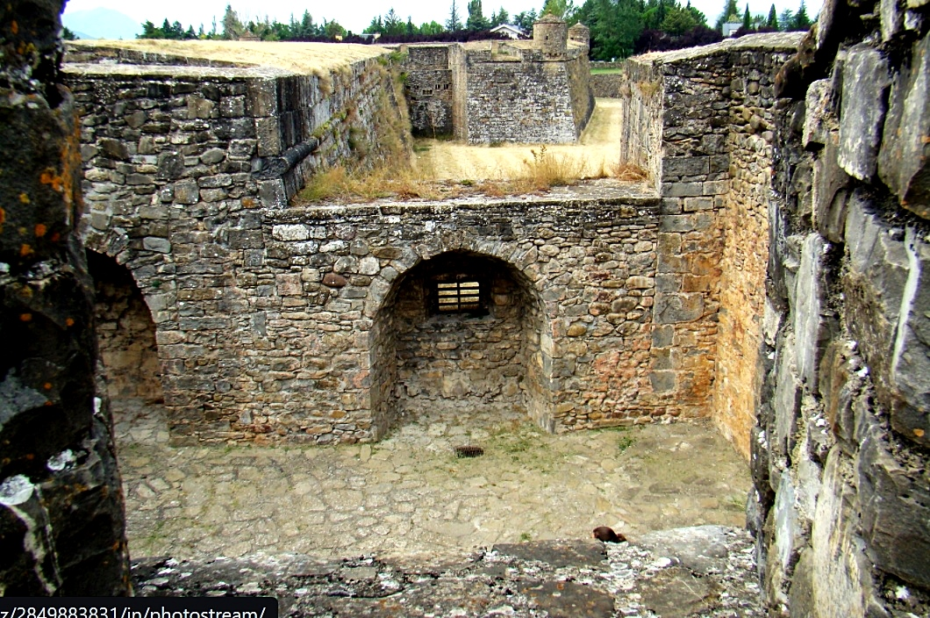

Slide 47
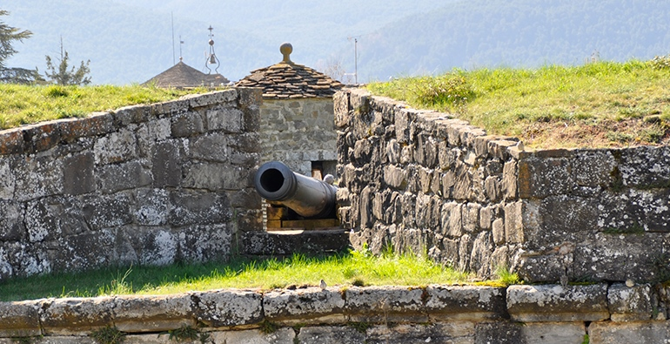

Slide 48
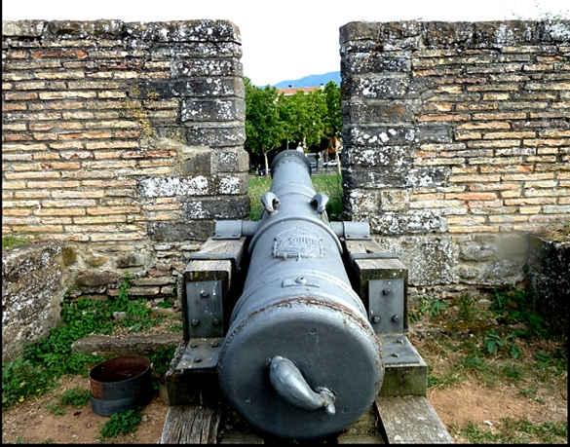

Slide 49
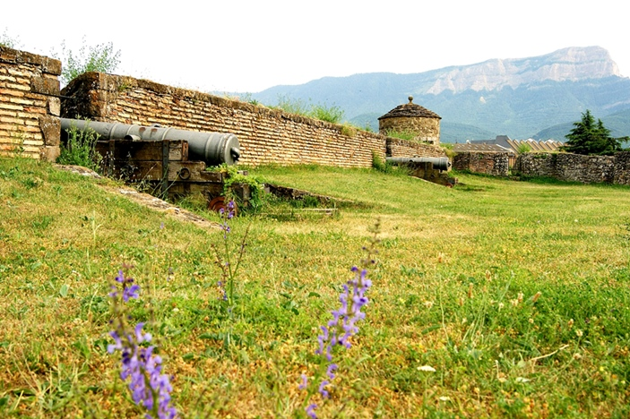

Slide 50
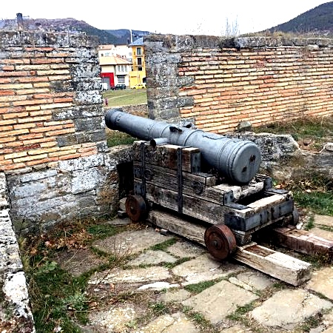

Slide 51
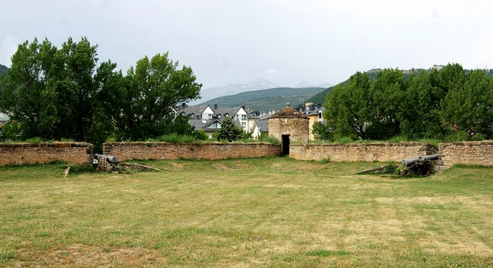

Slide 52
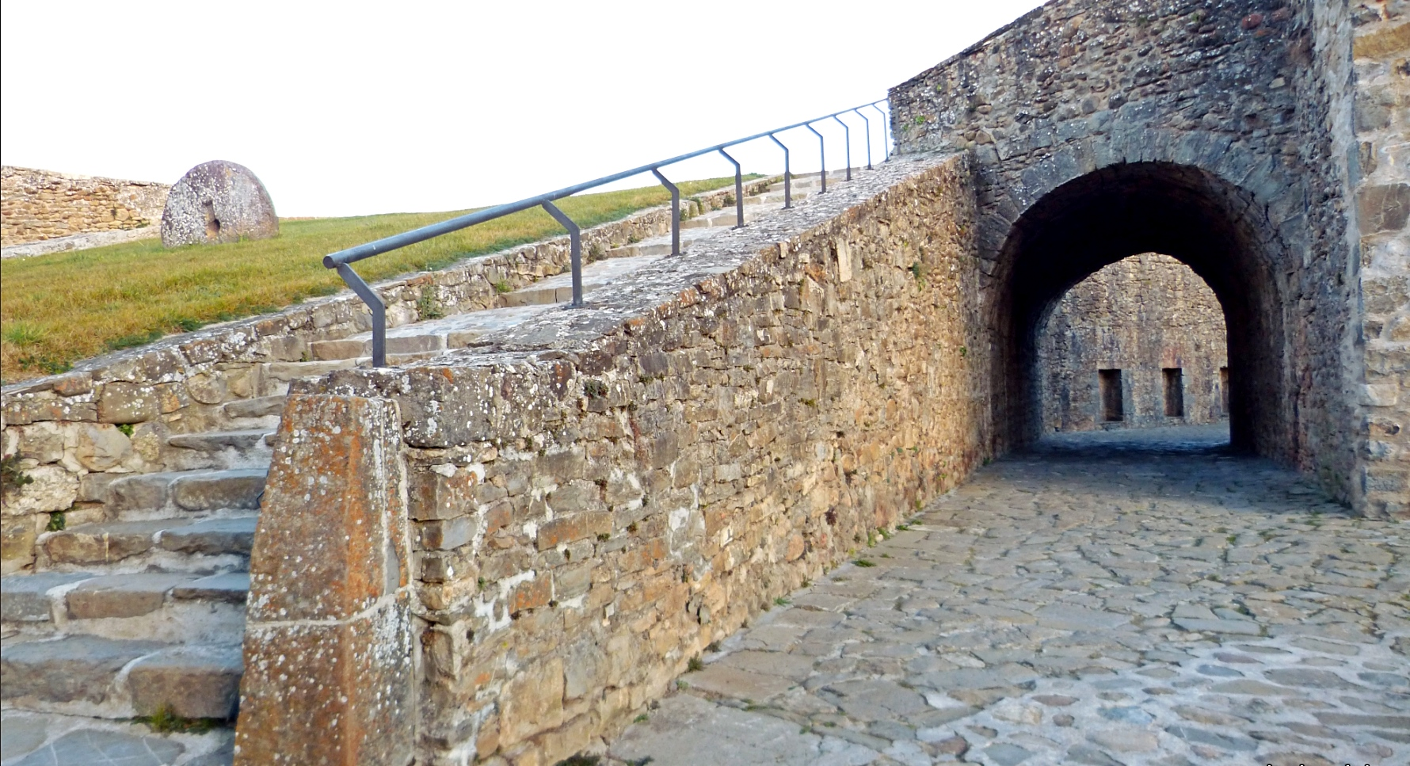

Slide 53


Slide 54


Slide 55


Slide 56


Slide 57


Slide 58


Slide 59


Slide 60


Slide 61


Slide 62


Slide 63


Slide 64


Slide 65

GRACIAS POR TU VISITA
Y QUE TENGAS UN BUEN DÍA
VICTOR NOVELLÓN

Slide 66







¿Te ha gustado?
Puedes ver más entrando
Aquí
Además puedes recibir powerpoints en tu correo electrónico suscribiéndote aquí:

